Slide 1
Unité 2 Leçon 2 I can talk about relationships.
Day 2
I can talk about sibling relationships.

Slide 2
Bell Ringer: Respond to the prompt below in French. Several of you will be chosen to present!
Comment sont les relations entre Anna et Elsa?
Utilisez:
les adjectifs de 2.1
le comparatif
les verbes de 2.2

Slide 3
2.2 une révision de verbes
Choose a partner. Grab a whiteboard and marker.
You will see an image of an action.
Point #1: Be the first to circle the correct verb on today’s guided notes.
Point #2: Be the first to conjugate that verb correctly on the whiteboard with the subject I provide.

Slide 4
faire confiance à

Slide 5
s’entendre bien

Slide 6
garder un secret

Slide 7
être heureux

Slide 8
s’excuser

Slide 9
accuser

Slide 10
s’aimer bien

Slide 11
respecter

Slide 12
s’appeler

Slide 13
contrairer

Slide 14
se disputer
se chamailler

Slide 15
résoudre

Slide 16
se méfier de

Slide 17
crier

Slide 18
envoyer un email

Slide 19
agacer

Slide 20
s’envoyer des textos

Slide 21
se mettre en colère
se fâcher

Slide 22
rire

Slide 23
se parler

Slide 24
partager

Slide 25
s’aider

Slide 26
se sentir mal

Slide 27
pleurer

Slide 28
s’aimer

Slide 29
se plaindre

Slide 30
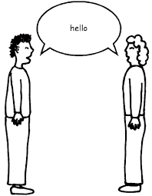
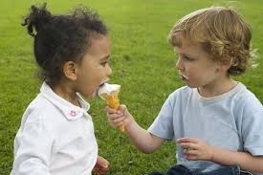
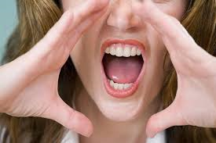
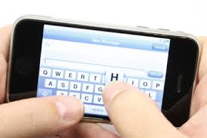
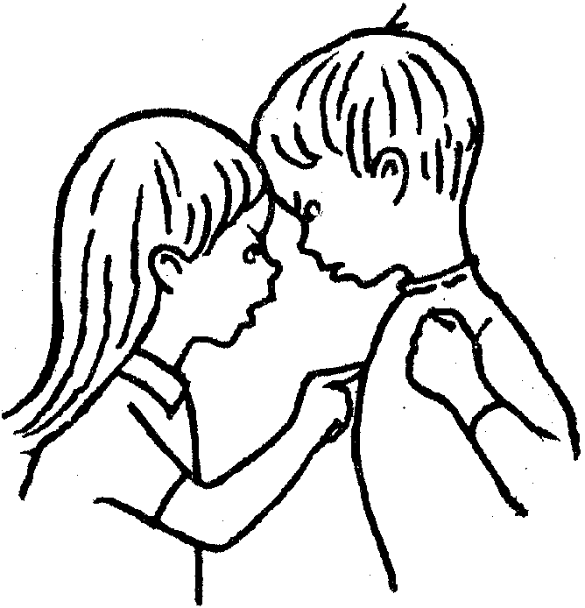
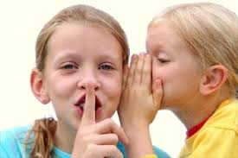
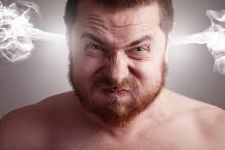
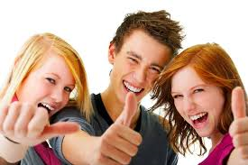
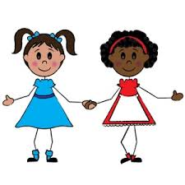
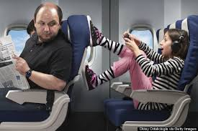
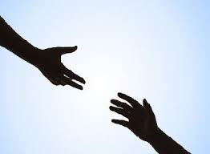
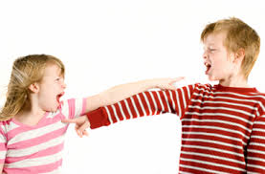
Comment sont les relations entre tes frères et soeurs?

Slide 31
les pronoms d’objet direct et indirect

Slide 32
J’agace mon père.
Je l’agace.
Il m’agace souvent.
Je fais confiance à mon père.
Je lui fais confiance.
Il me fait confiance aussi.

Slide 33
J’envoie des emails à ma soeur.
Je lui envoie des emails mais elle ne m’envoie pas d’emails.
Mon père et moi, nous résolvons rapidement les problèmes. Nous les resolvons rapidement.

Slide 34
Mon frère ne respecte pas ma soeur.
Il ne la respecte pas parce qu’elle est jeune.
Mon frère accuse souvent ma soeur.
Il l’accuse de mentir.

Slide 35
Les Pronoms
Sujet + verbe + objet direct
(personne)
(objet)
Je respecte mon père.
sujet + verbe + personne
Je le respecte.
le(l’) = mon père
ms = ms

Slide 36
Les Pronoms
Sujet + verbe + objet direct
(personne)
(objet)
Je respecte ma mère.
sujet + verbe + personne
Je la respecte.
la(l’) = ma père
fs = fs

Slide 37
Les Pronoms
Sujet + verbe + objet direct
(personne)
(objet)
Je respecte mes amis.
sujet + verbe + personne
Je les respecte.
les = mes amis
pl = pl

Slide 38
Les Pronoms
Sujet + verbe + objet direct
(personne)
(objet)
Mon frère accuse ma soeur.
sujet + verbe + personne
Mon frère l’accuse.
la(l’) = ma soeur
fs = fs

Slide 39
Les Pronoms
Sujet + verbe + objet direct
(personne)
(objet)
Nous résolvons nos problèmes.
sujet + verbe + objet
Nous les résolvons.
les = nos problèmes
pl= pl

Slide 40
Les Pronoms
Sujet + verbe + objet direct
(personne)
(objet)
Nous accusons notre chien.
sujet + verbe + objet
Nous l’accusons.
Le(l’) = notre chien
ms= ms

Slide 41
Les Pronoms
Sujet + verbe + objet direct
(personne)
(objet)
Tu partages la pomme.
sujet + verbe + objet
Tu la partages.
La(l’) = la pomme
fs= fs

Slide 42
Now you try!
Il agace mes amis.
Vous ne gardez pas le secret.
Je respecte mon prof.
Ils résolvent le dilemme.
Tu aimes ta soeur frère.
Nous détestons les devoirs.
Je ne préfère pas Sophie.
Il les agace.
Vous ne le gardez pas.
Je le respecte.
Ils le résolvent.
Tu l’aimes.
Nous les détestons.
Je ne la préfère pas.

Slide 43
Verbs followed by direct objects
agacer
garder
accuser
partager
aimer
préférer
acheter
écouter
aider
envoyer
respecter
détester

Slide 44
Les Pronoms
Sujet + verbe + objet direct
(personne)
(objet)
Je respecte mon père.
sujet + verbe + personne
Je le respecte.
le(l’) = mon père
ms = ms
Sujet + verbe + objet indirect
(à + personne)
Je fais confiance à mon père.
sujet + verbe + à personne
Je lui fais confiance.
lui = à mon père
s = s

Slide 45
Les Pronoms
Sujet + verbe + objet direct
(personne)
(objet)
Je respecte mon père.
sujet + verbe + personne
Je le respecte.
le(l’) = mon père
ms = ms
Sujet + verbe + objet indirect
(à + personne)
Je fais confiance à ma mère.
sujet + verbe + à personne
Je lui fais confiance.
lui = à ma mère
s = s

Slide 46
Les Pronoms
Sujet + verbe + objet direct
(personne)
(objet)
Je respecte mon père.
sujet + verbe + personne
Je le respecte.
le(l’) = mon père
ms = ms
Sujet + verbe + objet indirect
(à + personne)
Je fais confiance à mes amis.
sujet + verbe + à personne
Je leur fais confiance.
leur = à mes amis
pl = pl

Slide 47
Now you try!
Il parle à mes amis.
Tu ne obéis pas à Marc.
J’envoie un texto à mes profs.
Elles écrivent au président.
Vous obéissez à ton père.
Je téléphone à mes cousins.
Elle répond à sa mère.
Il leur parle.
Tu ne lui obéis pas.
Je leur envoie un texto.
Elles lui écrivent.
Vous lui obéissez.
Je leur téléphone.
Elle lui répond.

Slide 48
Verbs followed by indirect objects
faire confiance à
écrire à
envoyer à
donner à
pleurer à
crier à
téléphoner à
répondre à
obéir à
parler à

Slide 49
Now you try!
Il pose la question.
Tu ne réponds pas à Paul.
Je déteste mes amis.
Elles pleurent au prof.
Vous écoutez ton ami.
Il la pose.
Tu ne lui réponds pas.
Je les déteste.
Elles lui pleurent.
Vous l’écoutez.

Slide 50
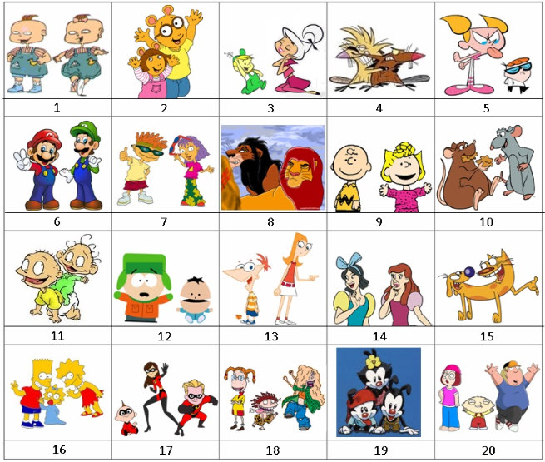
With a partner choose ONE set of siblings. Describe the relationship between these two people. Make sure to use pronouns! Show me your paragraph once you finish. We’ll share several with the class!

